Slide 1

Вітаю!

Slide 2
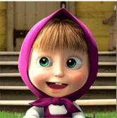
Тема уроку: Види кутів. Вімірювання кутів.
«Вчитися можна тільки весело. Щоб переварювати ці знання, потрібно поглинати ці знання з апетитом»
Французський письменник XIX століття Анатоль Франц

Slide 3

Познайомитися з різними видами кутів (гострим, прямим, тупим);
Відпрацювати навички побудови і вимірювання кутів за допомогою транспортира;
Розвивати пізнавальну зацікавленність, уяву,вміння порівнювати, узагальнювати;
Виховувати соціальну компетентність, допитливість, формувати навички самостійної роботи.

Slide 4
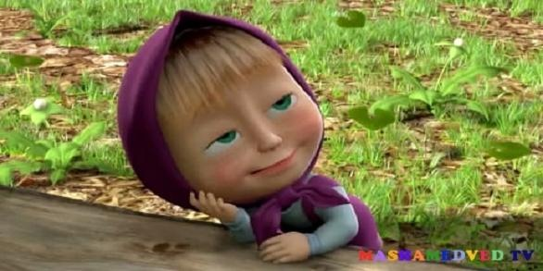
Пригадайте означення:

Slide 5
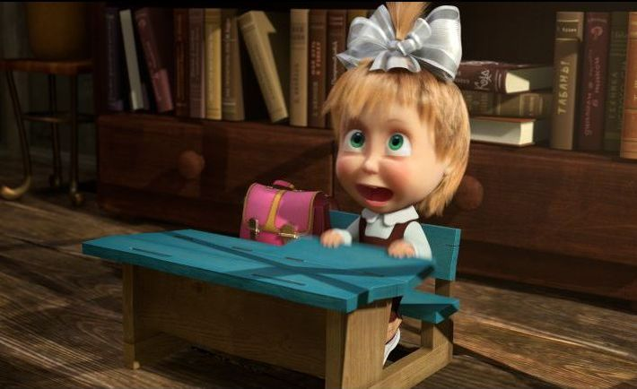
Промінь – це …….
Промінь – це пряма лінія, яка має початок, але не має кінця.
В
А

Slide 6
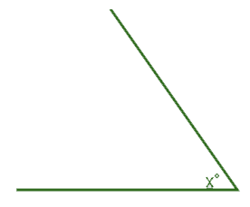
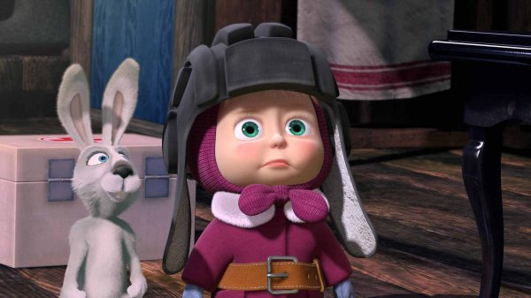
Два промені, що мають спільний початок, утворюють кут.
Кут – це …..
А
С
В

Slide 7
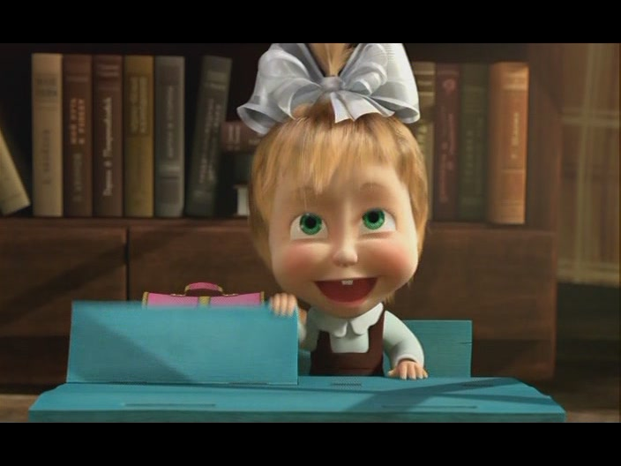
Бісектриса – це промінь, що виходить з вершини кута, проходить між його сторонами і ділить кут навпіл.
Бісектриса – це ….
А
D
С
В

Slide 8
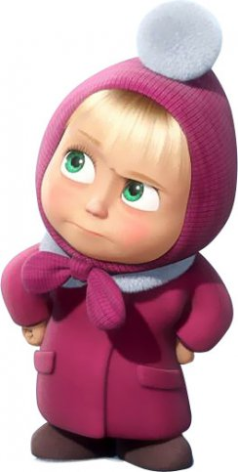
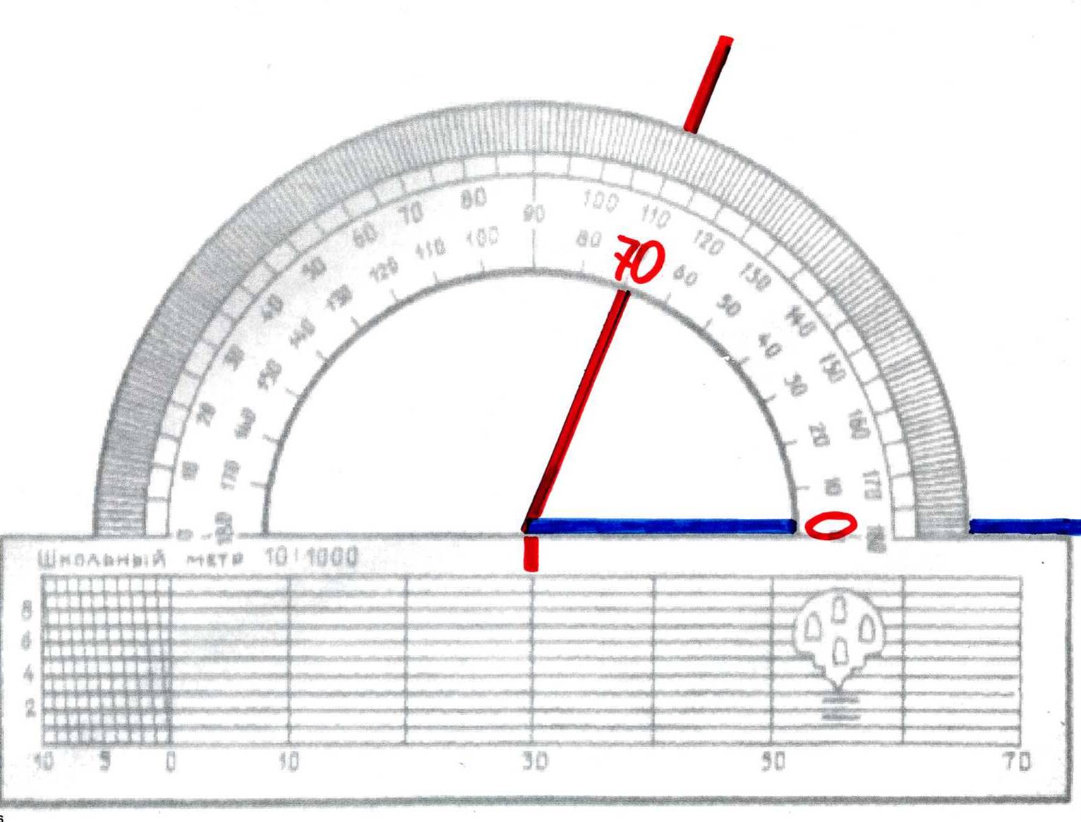
Транспортир – це …..
Транспортир – це пристрій, який дозволяє легко і швидко виміряти любий кут.

Slide 9
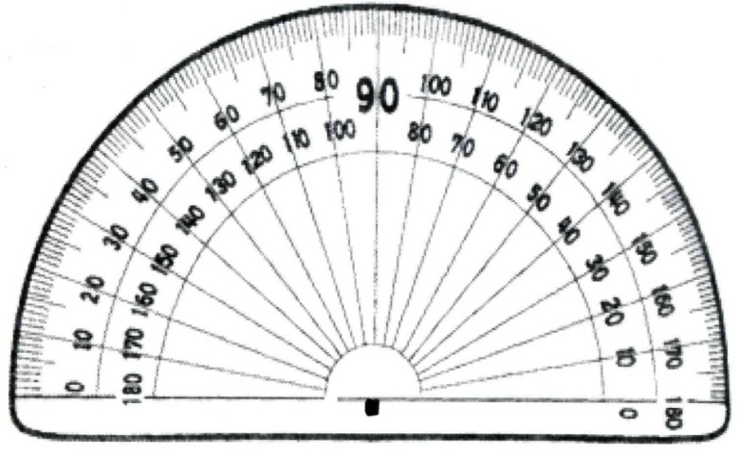
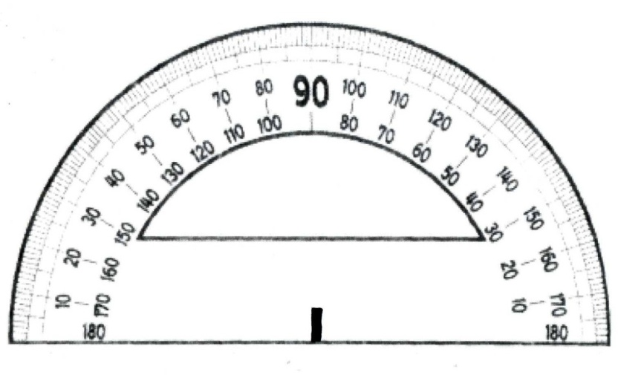
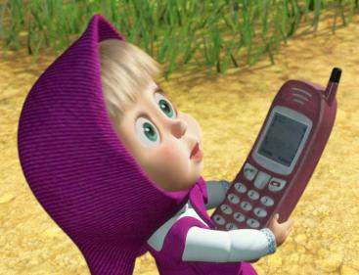
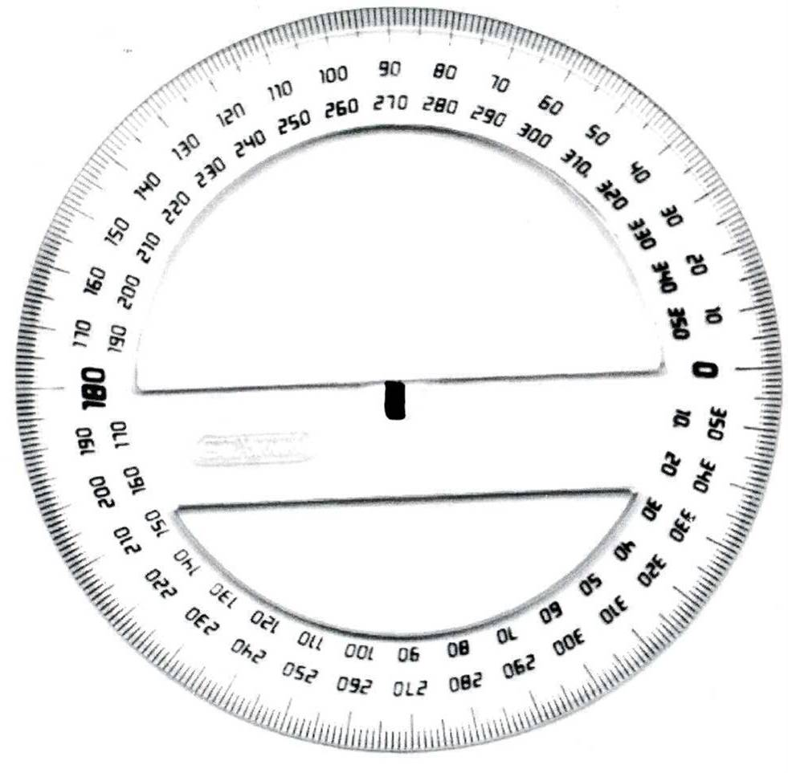
Види транспортирів

Slide 10
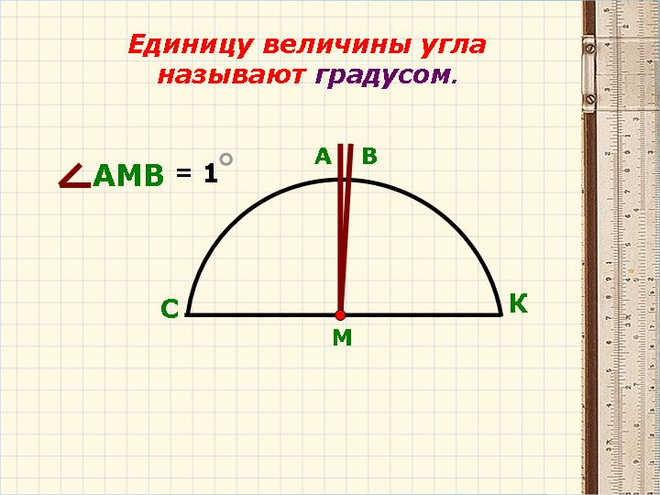
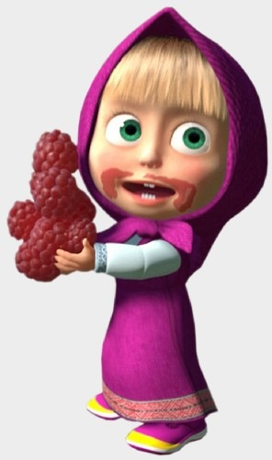
Одиницю величини кута називають градусом
Кут вимірюється у ……….

Slide 11
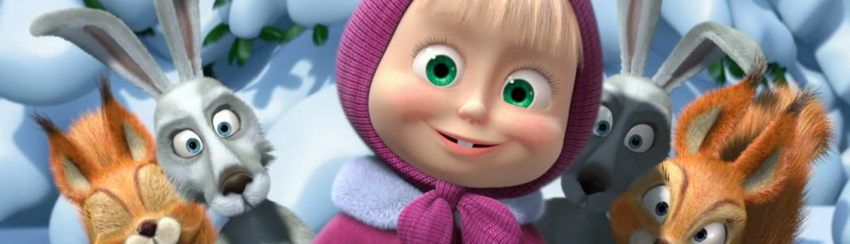
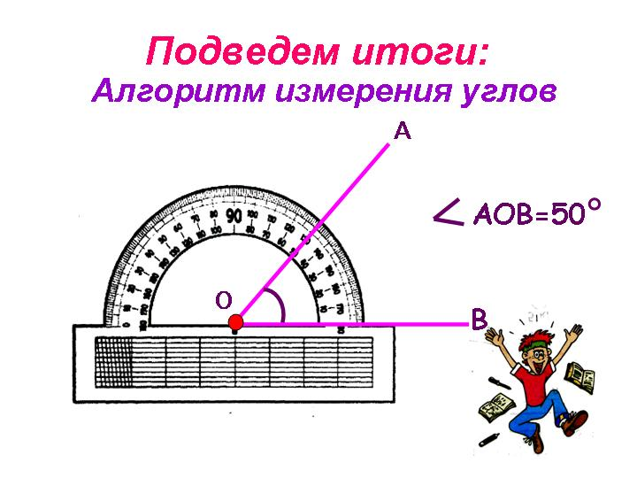
Порядок виміру кута:

Slide 12
Види кутів
Розгорнутий (180º)
В А
С
Прямий (90º);
Гострий (менше 90º);
Тупий (більше 90º).

Slide 13
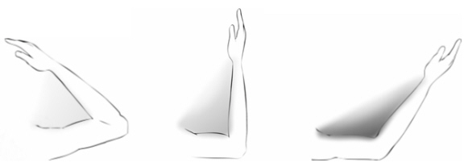
Впізнайте кути:

Slide 14
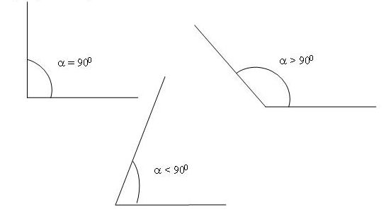
Побудуйте кути у зошиті, позначте їх види:

Slide 15
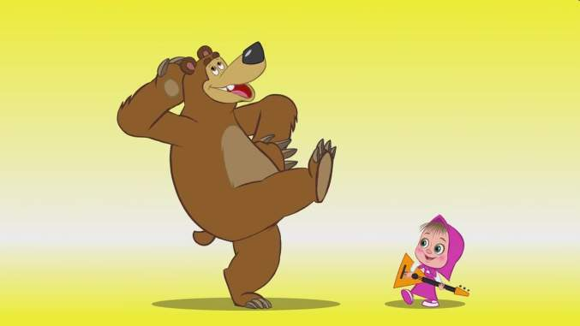
Фізкультхвилинка!
точка – нахили голови вліво-вправо;
розгорнутий кут - руки в сторони;
прямий кут - руки під кутом 90º;
гострий кут - руки через сторони вгору, утворюючи гострий кут;
тупий кут - руки в сторони, утворюючи тупий кут.

Slide 16
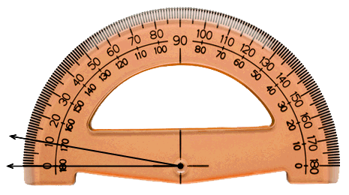
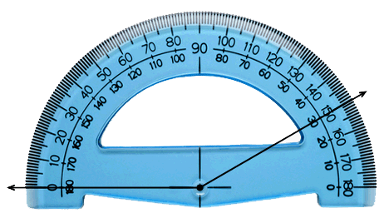
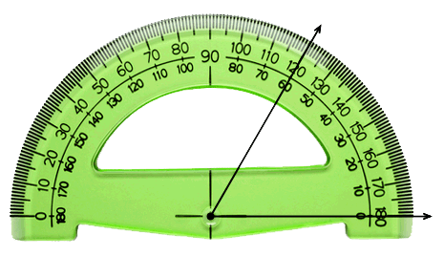
Скільки градусів на транспортирі?

Slide 17
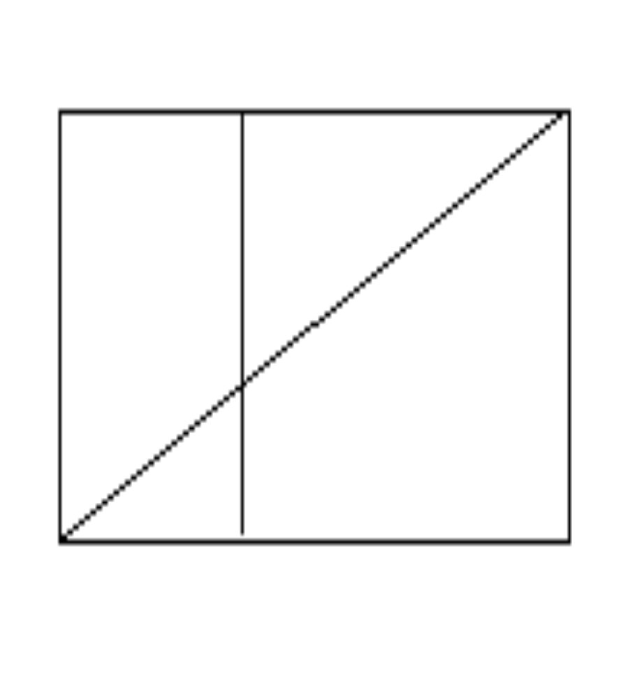

Обчисліть, скільки на малюнку гострих кутів? Тупих? Прямих?
.

Slide 18
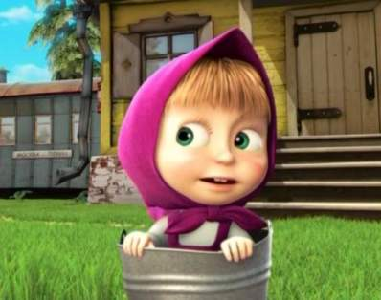
Перевірте, будь ласка!
8 прямих;
6 гострих;
2 тупих.

Slide 19

Практична робота

Slide 20
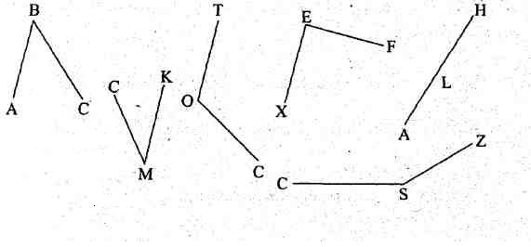
Перемалюйте кути у зошит та виміряйте їх за допомогою транспортира

Slide 21
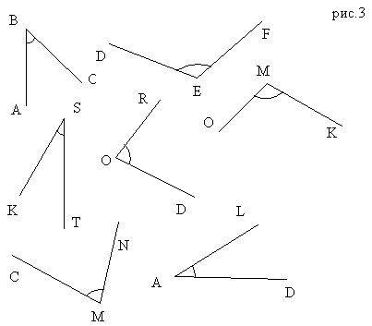
Побудуй у зошиті кути, визнач і підпиши їх вид:
∟ABC=60º, ∟ DEF=120º, ∟KST= 45º,
∟ROD=73º, ∟OMK= 135º, ∟CMN=80º, ∟ALD=20º

Slide 22

Перевіримо пам’ять!
- Що ми сьогодні вивчили?
- Про які види кутів дізналися?

Slide 23
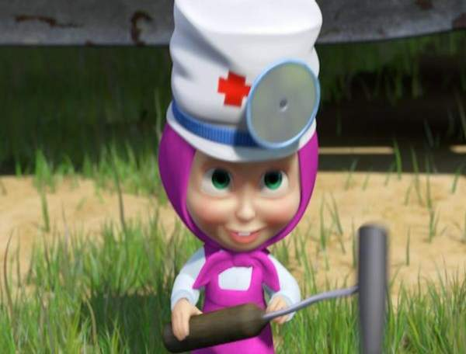
Що потрібно, щоб виміряти градусну міру кута?
        Знати, як користуватися транспортиром
        Складати алгоритм виміру кута.
        Вміти точно визначати градусну міру кута.
        Вміти правильно визначати вид кута.

Slide 24

Молодці!

Slide 25
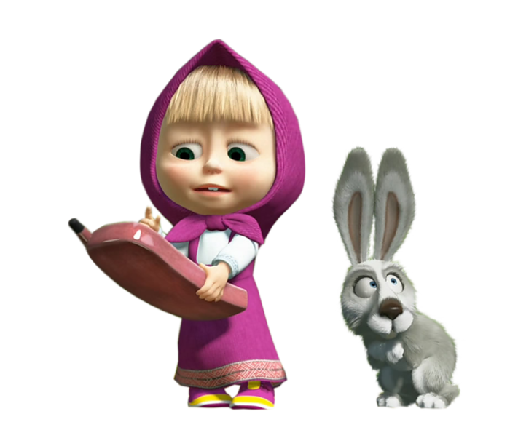
Домашнє завдання:
Читати п.12, усно виконати №311
2) Письмово виконати №316, №318

Slide 26
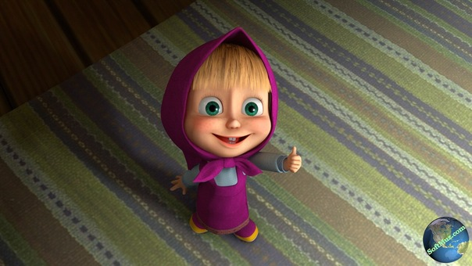
Перевіримо, який у нас настрій?
Якщо поганий – так:

Slide 27



Slide 28


